Slide 1



Open API
Hệ Thống Open Banking
Lớp nền tảng, năng lực lõi và business capabilities
Consent Management
Quản lý quyền truy cập và xác nhận giao dịch
C-IAM
Quản lý danh tính và quyền truy cập khách hàng
MAR, 2026

Slide 2
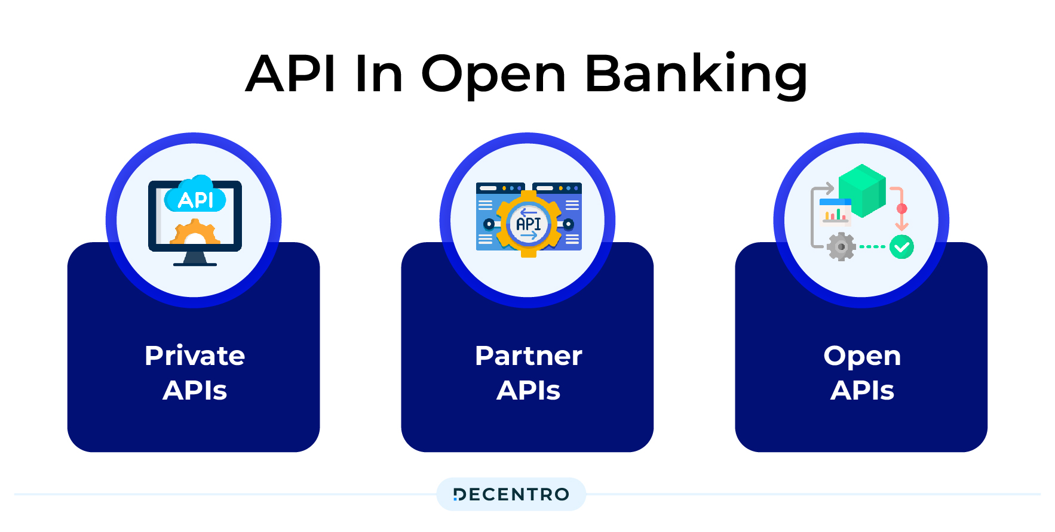



Open API
Layer A - Lớp Nền Tảng
Platform Domains
Access & Authorization
Partner
Discovery
Consumption
Environment & Governance
Operation
Layer B - Năng Lực Lõi
Additional Core Services
Consent Management
CIAM Integration
TPP Management
Layer C - Business Capabilities
Exposed External Services
Public APIs
AIS APIs
PIS APIs
Wallet APIs

Slide 3









Các Domain trong Open Banking
Discovery
Consumption
Consent Management
Credential
Capability lõi tích hợp ngang
API catalog
Application
Xác nhận quyền truy cập
Documentation
Security material
Subscription
Try-out
Xác nhận giao dịch
Quản lý quyền của khách hàng
Environment & Governance
Partner
Sandbox/UAT/Prod
Quản lý TPP
Approval
Hợp đồng
Policy môi trường
Trạng thái hoạt động
Access & Authorization
Operation
Tích hợp CIAM
Notification
Audit
OAuth2
Support
Analytics
Policy enforcement
Open Banking Architecture

Slide 4

MVP1
MVP2
MVP3
Access & Authorization Domain
CIAM Integration & OAuth2
Partner Domain
TPP Onboarding:
Register Partner
Partner User Management
Discovery Domain
API Catalog
Try-out Console
Consumption Domain (*)
Application Management
Subscription Application
Credential Management
Consent Management
Basic Consent
Open API Services
Public API
AIS Service
Access & Authorization Domain
Scope Enforcement
Token Validation
Partner Domain
TPP Management:
Scope Assignment
TPP Status Control
Discovery Domain
Documentation Center
Consumption Domain (*)
Subscription Approval Workflow
Rate Limiting Config
Consent Management
Consent Lifecycle
Tra cứu
Revoke
Expire
Operation Domain
Audit & Notification
Environment & Governance Domain
Define sandbox / UAT / production
Partner Domain
TPP Control:
Policy Management
Auto suspend
Consumption Domain
Quota Management
Consent Management
Advanced Consent
Operation Domain (*)
Analytics
Alerting
Support
Environment & Governance Domain
Governance Engine
Open API Services
PIS
US: POST /payments/initiate
US: POST /payments/confirm (OTP)
Wallet
POST /wallet/topup
POST /wallet/withdraw
Thiết lập nền tảng Open API, cho phép TPP onboard và tiêu thụ API cơ bản (AIS + public data) trên môi trường sandbox với consent cơ bản
Đảm bảo kiểm soát truy cập, lifecycle consent
Hoàn thiện nền tảng Open Banking với PIS và dịch vụ ví, đồng thời bổ sung monitoring, governance và kiểm soát nâng cao để vận hành ở quy mô lớn
Notes:
GET /exchange-rate
GET /interest-rate
GET /accounts
GET /accounts/{id}/balance
GET /accounts/{id}/transactions

